Slide 1

三射频系统中的周期性瞬态束流负载效应
报告人：肖瑾成
导师：李为民 何天龙

Slide 2
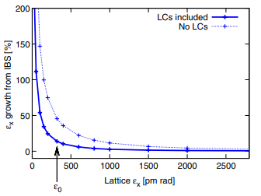
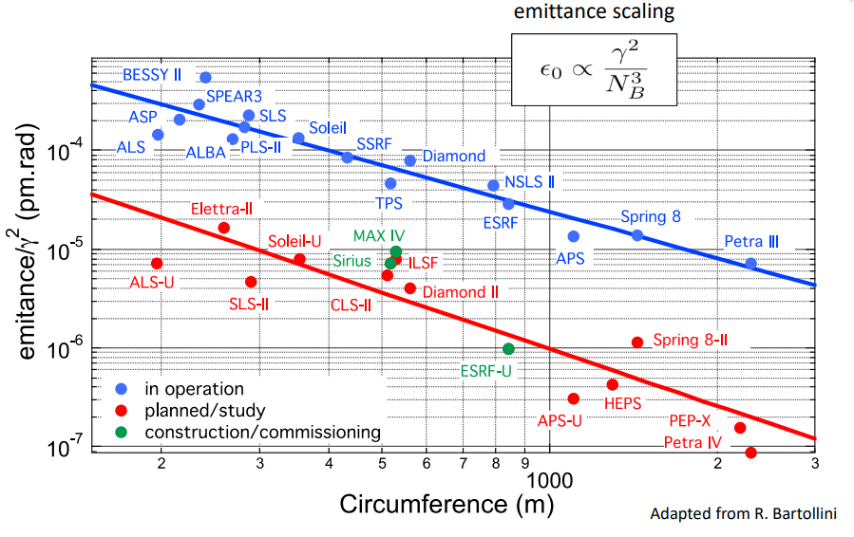
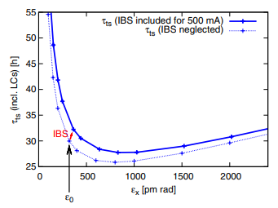
1. 研究背景 – 第四代同步辐射光源
光斑
1 mm
1 mm
30 mm
30 mm
L. Liu,et al., IPAC’17, Copenhagen, Denmark. 2017.
S. C. Leemann, PRAB, 2014, 17(5): 050705.
四代光源“束流发射度”远小于三代光源，受到剧烈的Touscek散射和IBS散射影响。

Slide 3
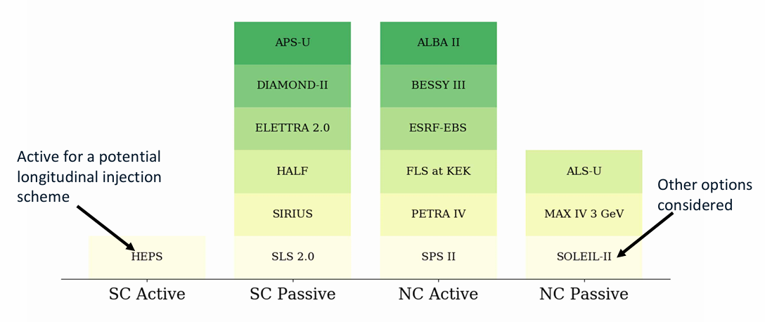
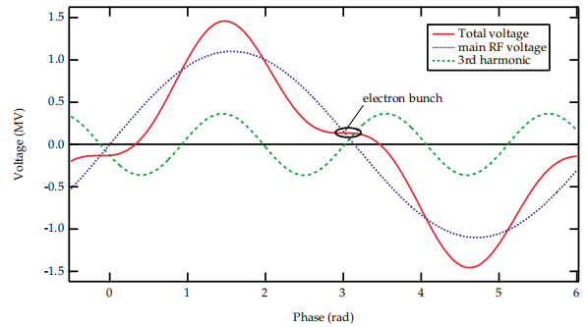
1. 研究背景 – 谐波腔拉伸束长
双RF系统的腔压
部分三代和四代光源谐波腔类型
J. M. Byrd, et al., PRAB, 2001, 4(3): 030701.
Francis Cullinan, at 67th ICFA Advanced Beam Dynamics Workshop.
使用谐波腔(HC)拉伸束长可以显著降低束团电子密度，成倍提高Touscek寿命并抑制IBS效应。
一般来说，束长拉伸越长，效果越明显。

Slide 4
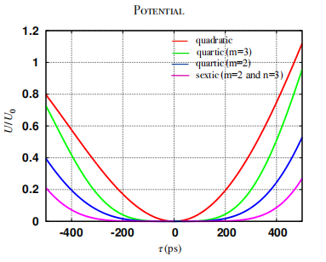
1. 研究背景 – 三射频系统—拉伸更长
不同阶数HC组成的总电势
理论束分布与RMS束长
束长拉伸与Touscek寿命
G. Bassi, et al., in IPAC'24, 2949-2952, THBD2.
对于旨在实现超低发射度的四代光源，双射频（RF）系统拉伸效果仍有不足，因此提出了三RF系统方案来进一步拉伸束长。

Slide 5
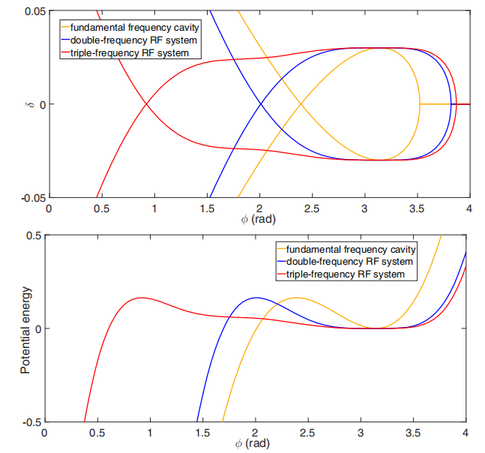
1. 研究背景 – 三射频系统—纵向注入
拉伸前后纵向相空间与电势对比
储存环纵向累积式在轴注入
年份 | 类别 | 参考文献
2015 | 单RF系统 | M. Aiba, et al., PRSTAB, 18, 020701.
2016 | 双RF系统 | B. Jiang, et al., NIMA, 814, 1-5.
2016 | 双RF系统 | G. Xu, et al., in IPAC 2016, pp. 2032-2035
2017 | 双RF系统 | M.-A. Tordeux, in Topical Workshop on Injection, pp. 28-30.
2018 | 三RF系统 | S. Jiang, et al., PRAB, 21, 110701.
2023 | 三RF系统 | W. Liu, et al., NIMA, 1046, 167712
2024 | 三RF系统 | W. Liu, et al., J. Instrum. 19, T11001
S. Jiang, G. Xu, PRAB, 2018, 21, 110701.
此外，四代光源还面临着动力学孔径小，难以离轴注入的问题。
理论上，三RF系统可以实现静态的纵向累积式在轴注入，满足四代光源的特定注入要求。

Slide 6
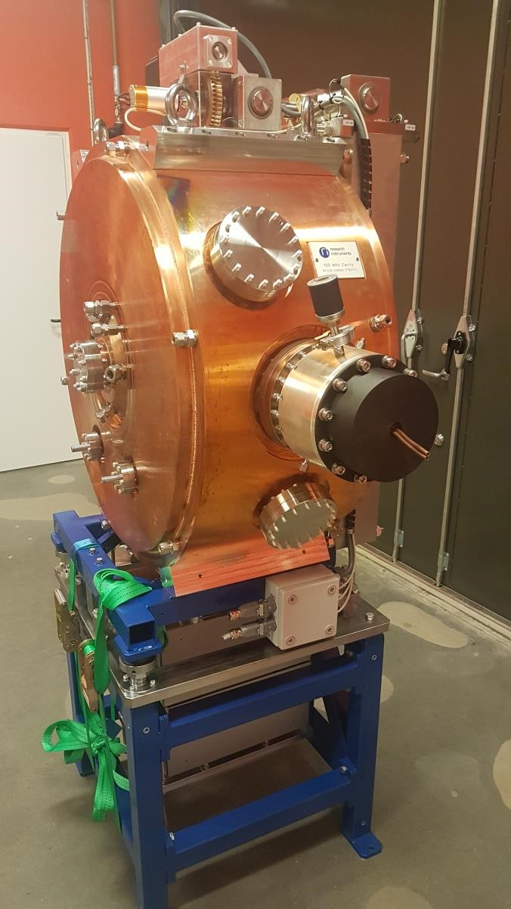
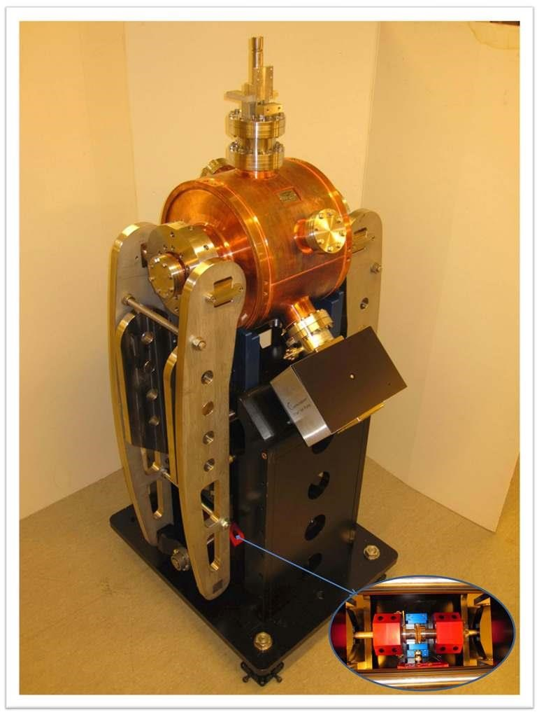
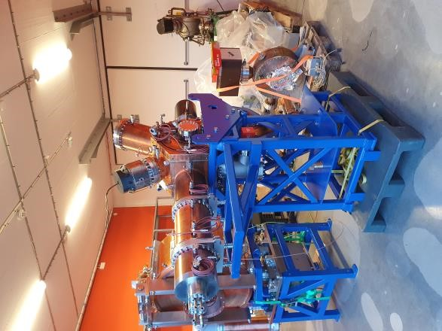
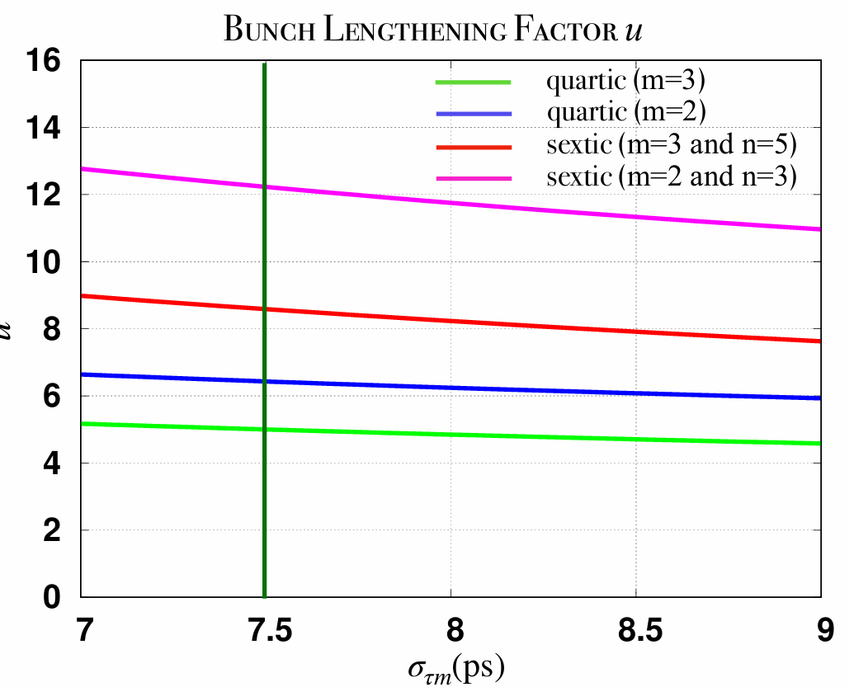
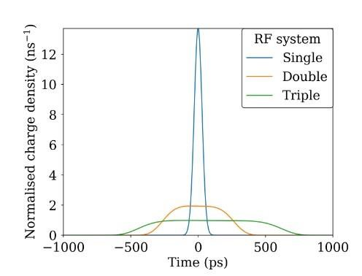

1. 研究背景 – 三射频系统研究现状
理论上能实现更大束长拉伸和纵向累计注入
NSLS-II U (拉伸)
MAX-IV (拉伸)
HEPS (注入+拉伸)
南方光源 (注入+拉伸)
MAX-IV三RF系统方案
Åke Andersson, et al., at iFAST Low Emittance Rings workshop,2024.
300MHz
500MHz
100MHz
+
+
=
G. Bassi, et al., in IPAC'24, 2949-2952, THBD2.
目前有关三RF系统的研究主要集中在解析分析束团的理想拉伸效果，尚未考虑束流负载效应以及不稳定性的影响。

Slide 7
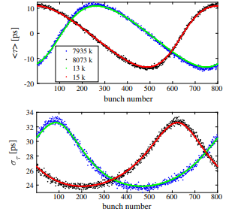
1. 研究背景 – 周期性瞬态束流负载(PTBL)效应
特点：束团质心位置与束团长度随着追踪圈数或迭代次数增加而不断周期性变化，并以类正弦的分布增长。其发生十分缓慢，往往需要数万次迭代或追踪数十万圈才能观察到周期性现象。
T.He,et al.,PRAB 25,024401(2022)
年份 | 类别 | 参考文献
2018 | 理论预测 | M. Venturini, PRAB 21, 114404.
2022 | 模拟计算 | T. He, et al., PRAB 25, 024401.
2022 | 模拟计算 | T. Olsson, in Proceedings of 3rd Workshop on Low Emittance Lattice Design.
2022 | 模拟计算 | A. Gamelin, in Proceedings of iFAST Workshop.
2022 | 实验结果 | F. J. Cullinan, et al., in Proceedings of I. FAST Workshop.
2024 | 实验结果 | F. J. Cullinan, et al., PRAB 27, 044403.
2025 | 模拟计算 | A. Gamelin, et al., PRAB 28, 054401.
2025 | 理论预测 | M. B. Alves, et al., PRAB 28, 034401.
总的束长拉伸效果变差
目前已有许多关于PTBL效应的研究工作。但其详细发生机制与抑制方法暂未得到完美解释与解决，仍有广阔的探索空间。

Slide 8
2. 研究内容 – 概述
基于稳态腔压响应矩阵(SSRM)改进了半解析算法，并与改进后的追踪模拟互相验证，详细研究了三RF系统中的PTBL效应。
预设计的HALF三RF系统
半解析算法和追踪模拟
反常PTBL效应
基于稳态微扰法的理论分析
改进的快速判断PTBL阈值方法
两个HC的PTBL阈值研究

Slide 9
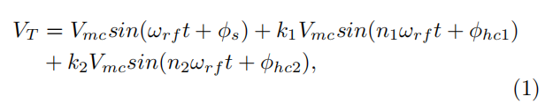
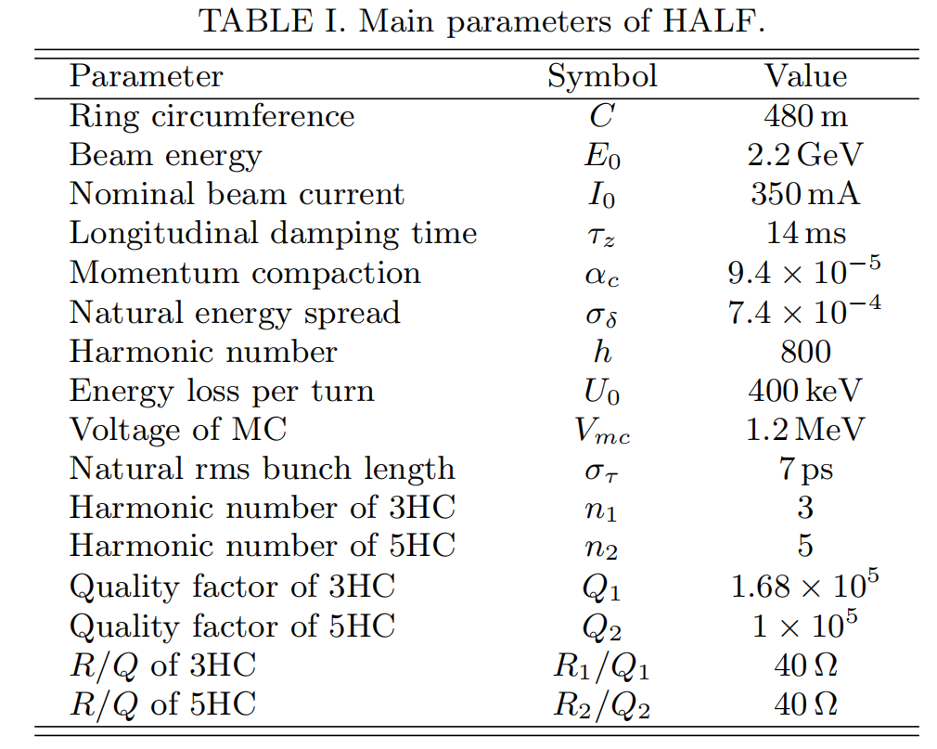
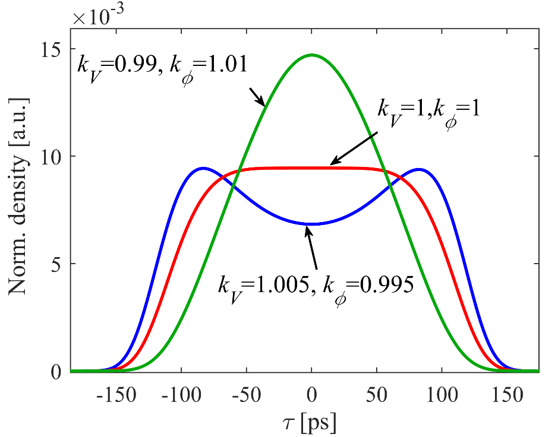
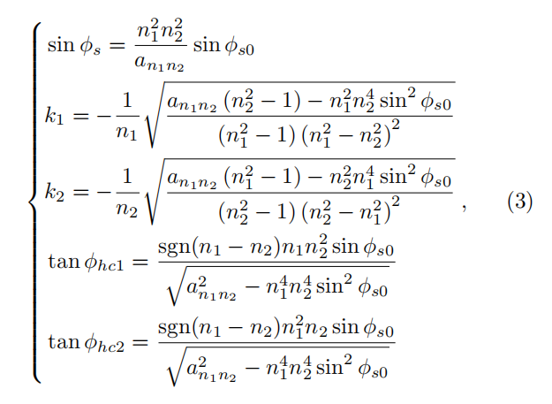

2. 研究内容 –预设计的HALF三RF系统
超导 主动式HC组成三RF系统(HALF)
三RF系统的最优拉伸条件
生成不同束长的对称分布束团
$$k_{V}+k_{φ}=2$$
在最优拉伸条件下，理论RMS束长达到64.5ps，是当前的被动双RF系统方案的2.3倍。
通过$k_{V}，k_{φ}$控制3HC的腔压与相位，可以调整目标束长且保持束分布对称。

Slide 10
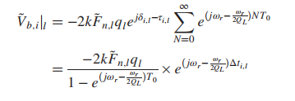
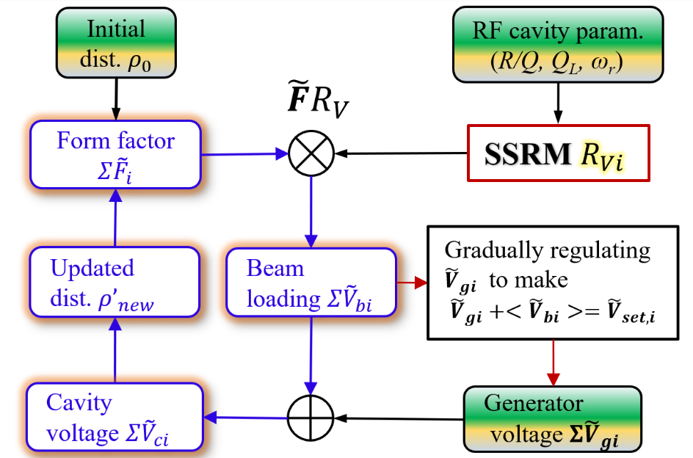
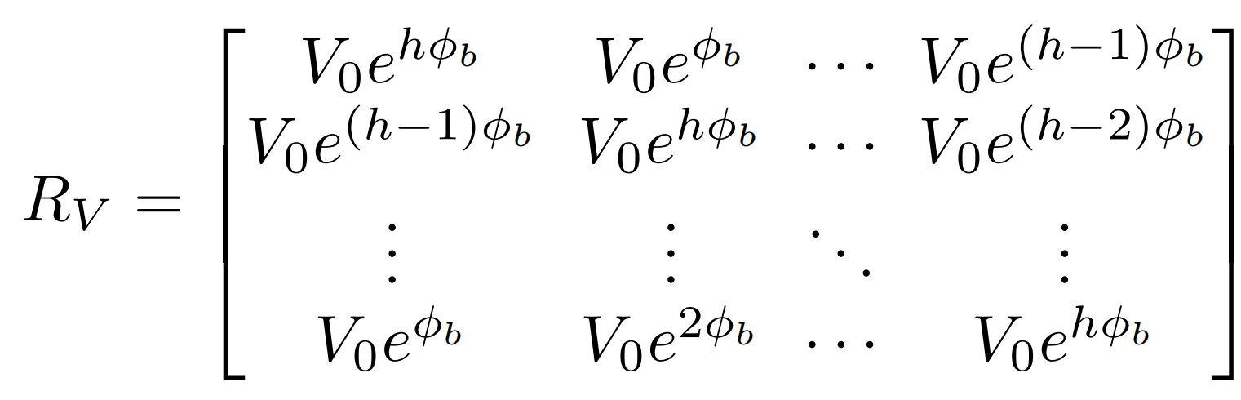
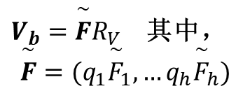
2. 研究内容 –半解析算法和追踪模拟
2.2.1 SSRM与半解析算法
改进后的半解析算法流程图
T. Olsson, et al.,PRAB, 2018, 21(12): 120701.
SSRM(循环矩阵)
$V_{b}=\overset{\sim }{F}R_{V}$ 其中，
$$\overset{\sim }{F}=(q_{1}{\overset{\sim }{F}}_{1},…q_{h}{\overset{\sim }{F}}_{h})$$
SSRM仅与RF参数有关，在迭代计算中保持不变，且计算简单，可由行向量循环生成。可加速自洽半解析算法。
此外，SSRM可用于计算任意束腔作用，后续微扰理论分析与不稳定性阈值计算工作同样基于SSRM开展。

Slide 11
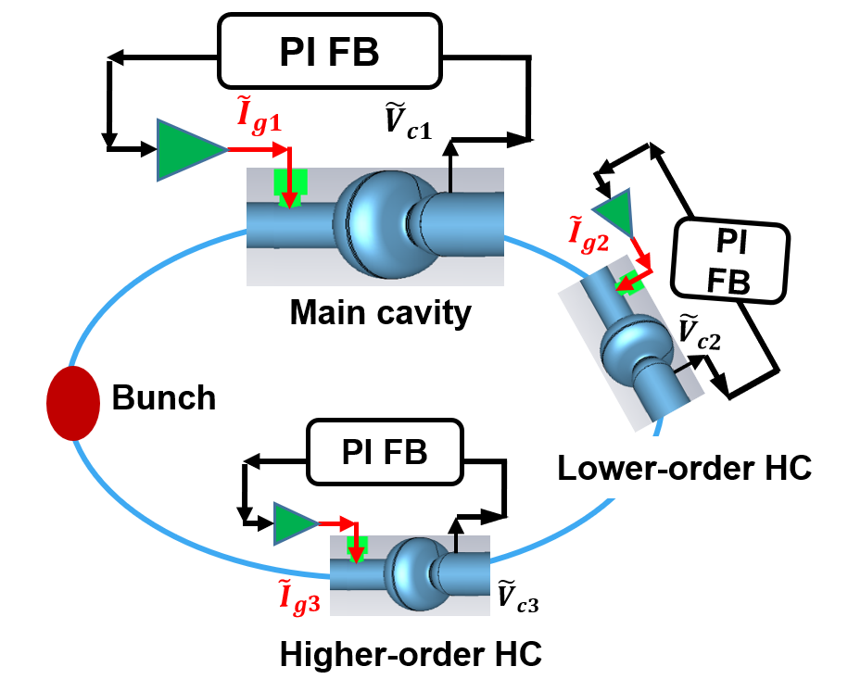
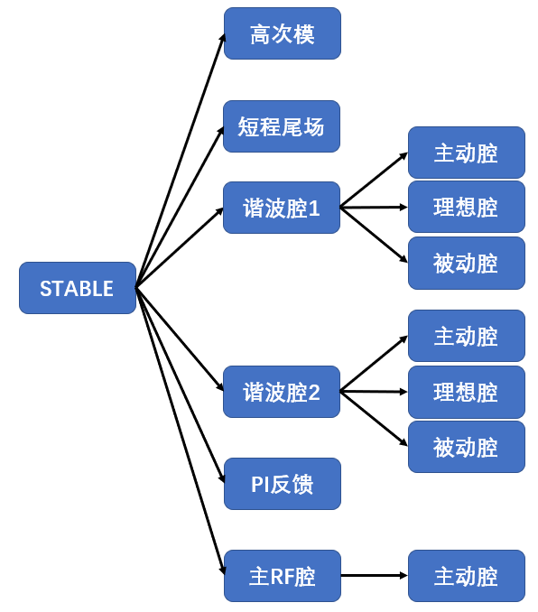
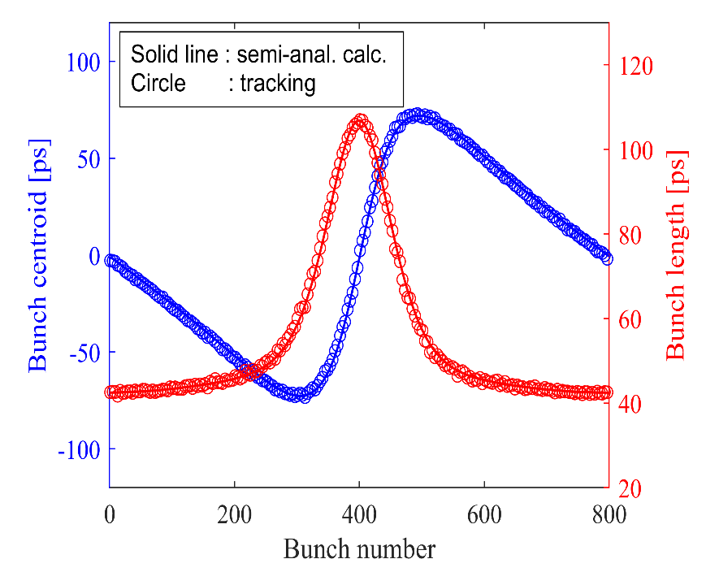
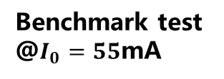
2. 研究内容 –半解析算法和追踪模拟
2.2.2 宏粒子追踪程序STABLE
Benchmark test @$I_{0}=55$mA
带PI反馈的三RF系统概念图
STABLE程序模块设计
STABLE使用了GPU加速，能够更快速的追踪多射频系统下粒子的纵向运动。
采用了模块化编程，并添加了高阶HC模块、理想腔模块与PI反馈模块。
与半解析计算结果能很好吻合。

Slide 12
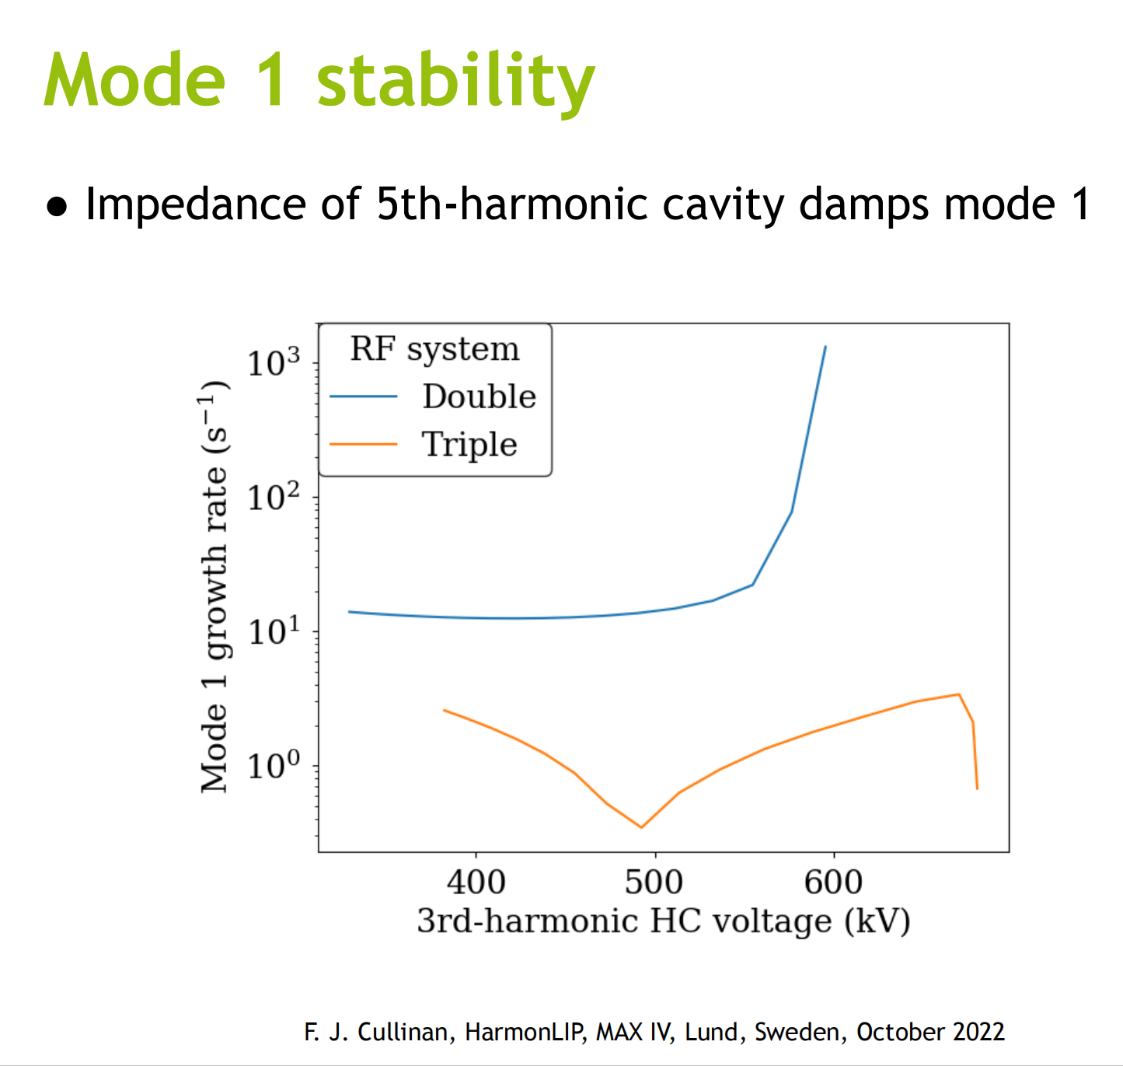
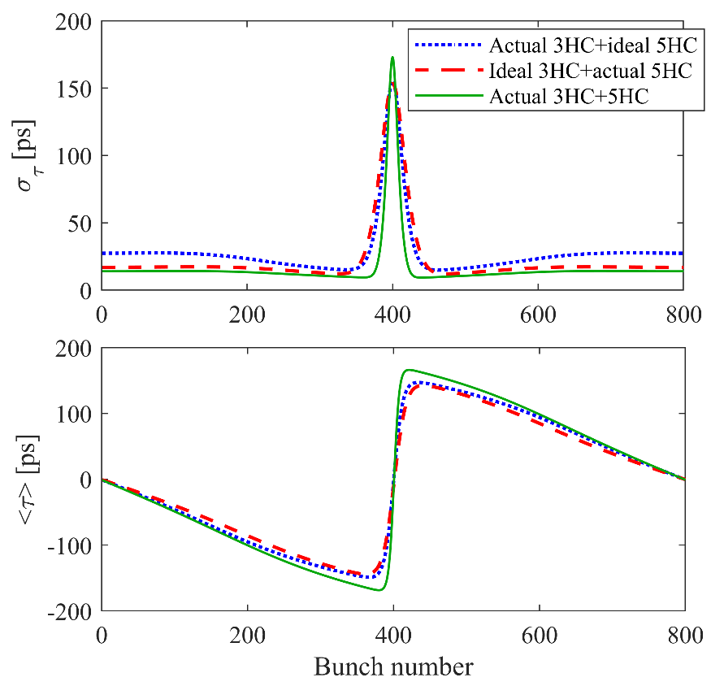
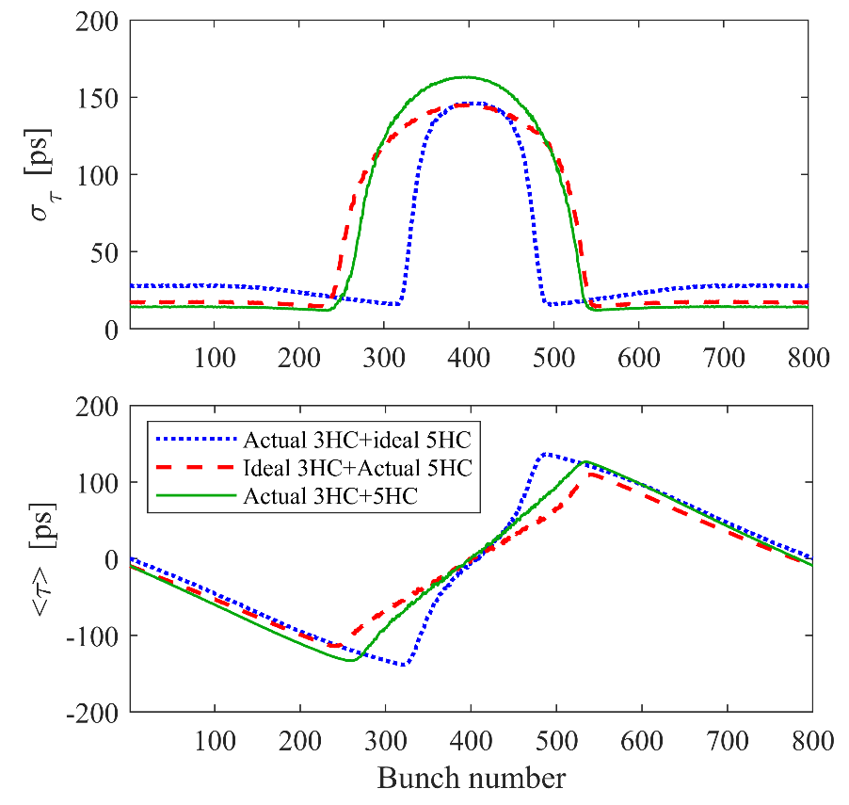
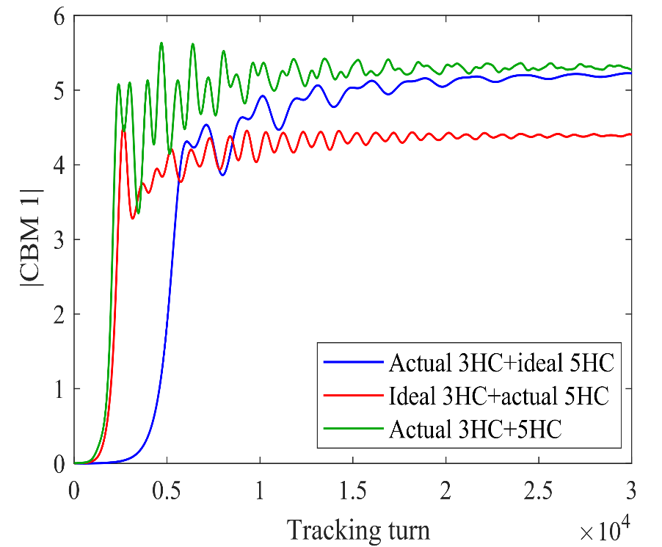
2. 研究内容 –反常PTBL效应
与预期中5HC能抑制3HC驱动的PTBL不同，同时考虑两个HC的束流负载时，其PTBL效应比仅考虑其中一个HC的束流负载时更为严重，表现为饱和态的瞬态更严重与增长率更大。
预期中5HC阻尼模式1
半解析计算结果
追踪模拟结果
增长率模量分析

Slide 13
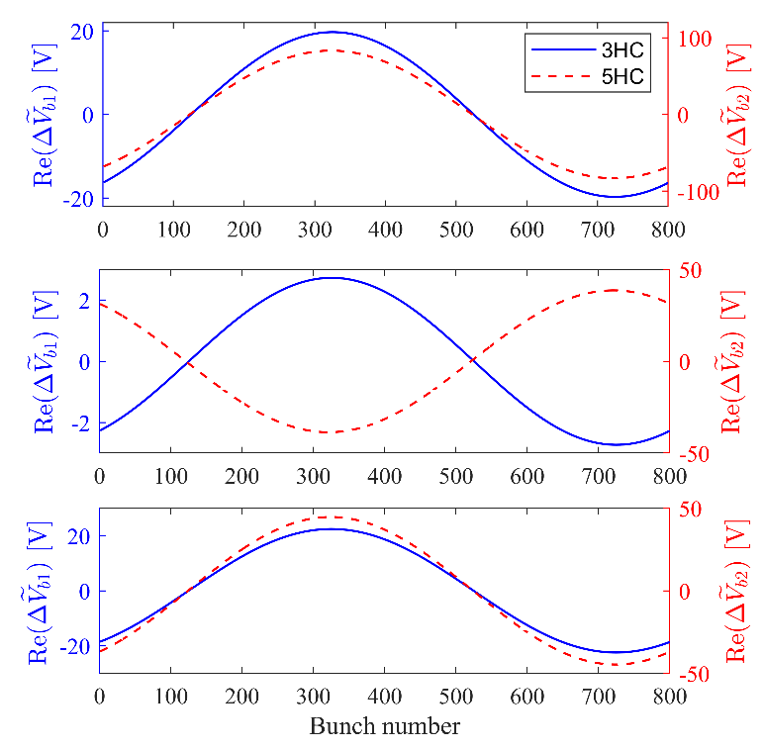
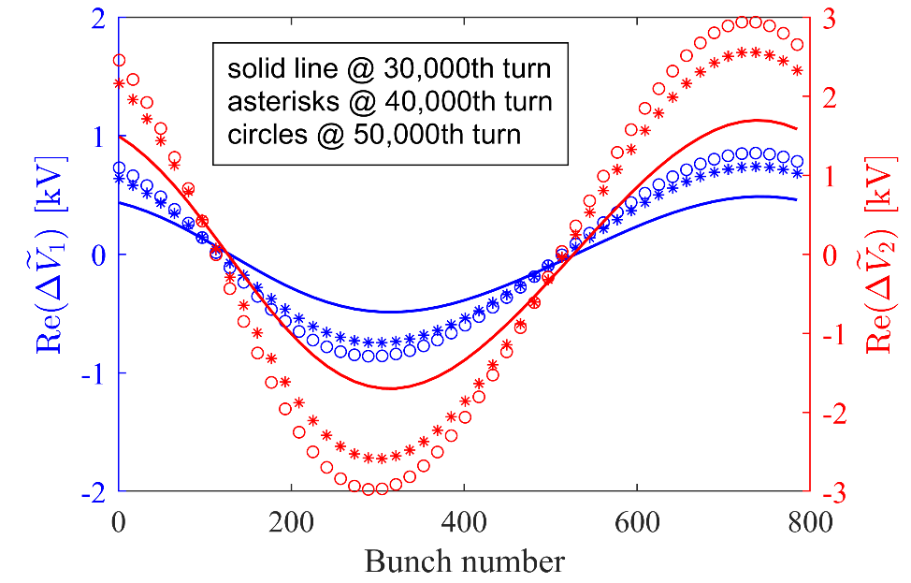
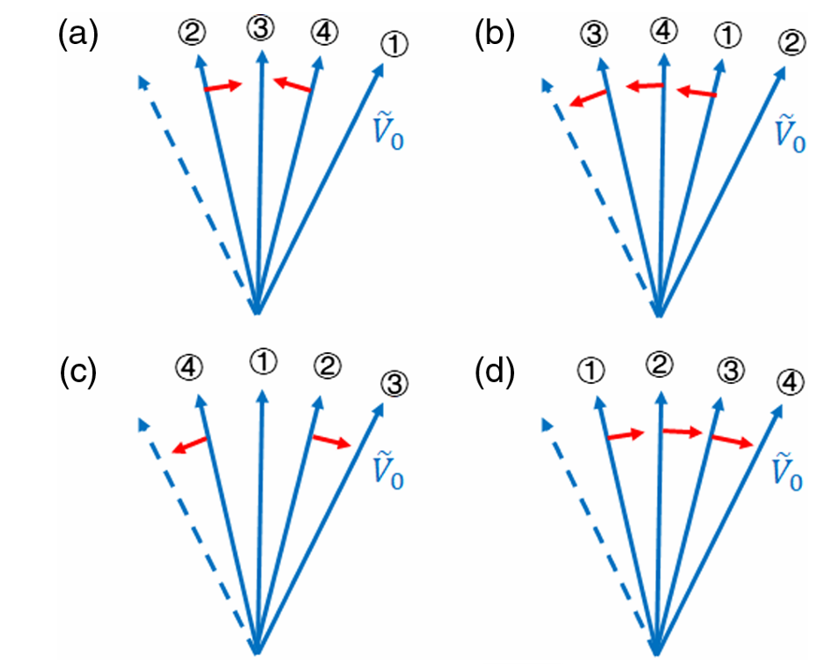
2. 研究内容 –理论分析
在模拟实验中观察到，两个HC的腔压实部扰动始终保持叠加。
不同追踪圈数的腔压实部扰动
考虑质心扰动分析最大扰动束团
形状因子实部与虚部扰动对腔压实部扰动的影响
仅考虑质心扰动进行分析，只能得到两个HC的腔压实部扰动互相抵消的结论。
同时考虑质心扰动与束长扰动，利用SSRM分析形状因子扰动引起的腔压扰动。结果表明，束长扰动主导了腔压实部扰动的叠加。

Slide 14
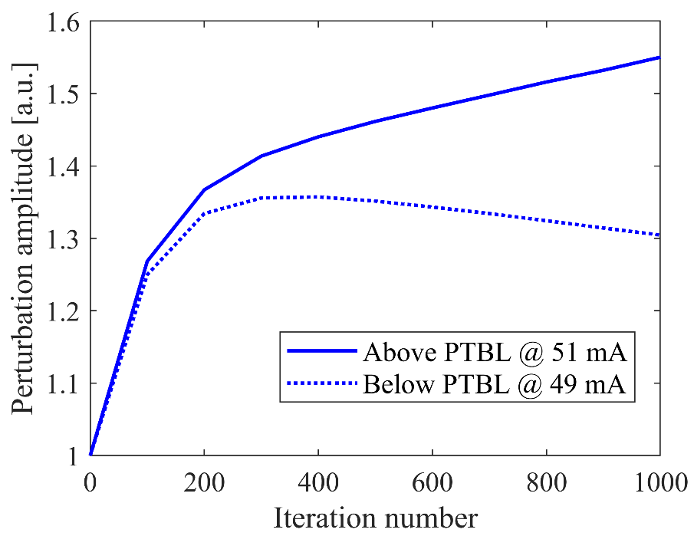
2. 研究内容 –改进的快速判断PTBL阈值方法
核心思路：人为引入较大的正弦扰动。
原半解析算法流程图
微扰增长
_{会发生PTBL效应}
_{运行半解析算法得到平衡解}
_{修改停止条件使算法继续迭代}
_{观察微扰是否自然增长}
_{不会发生PTBL效应}
非常耗时
微扰不增长
基于半解析算法的快速判断方法流程图
_{会发生PTBL效应}
扰动增大
_{运行半解析算法得到平衡解}
_{手动引入正弦微扰}
_{固定该微扰运行半解析算法500次}
_{不再固定扰动进行迭代计算}
扰动减小
_{不会发生PTBL效应}
追踪方法的阈值流强为50mA
以HALF为例，当被测试的流强接近实际阈值时，在个人计算机上使用改进后的方法得出结果用时约为25s(共迭代1000次)，而使用原半解析算法观察扰动自然增长则至少需要迭代5000次，约为125s。

Slide 15
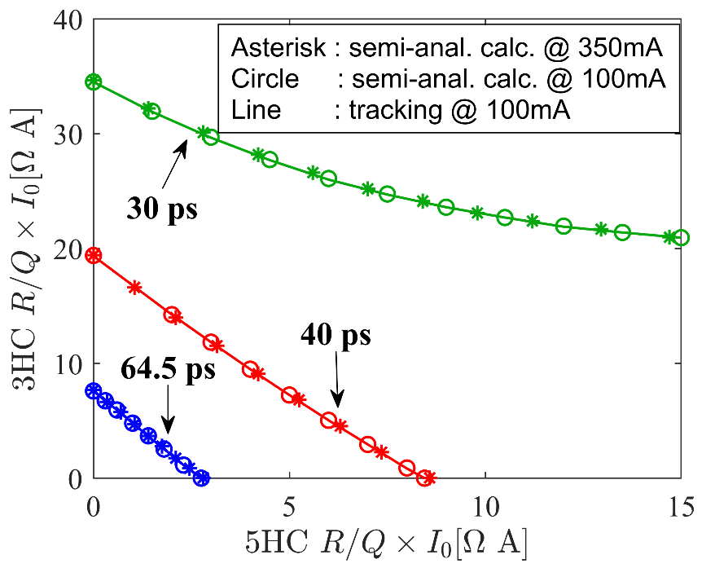
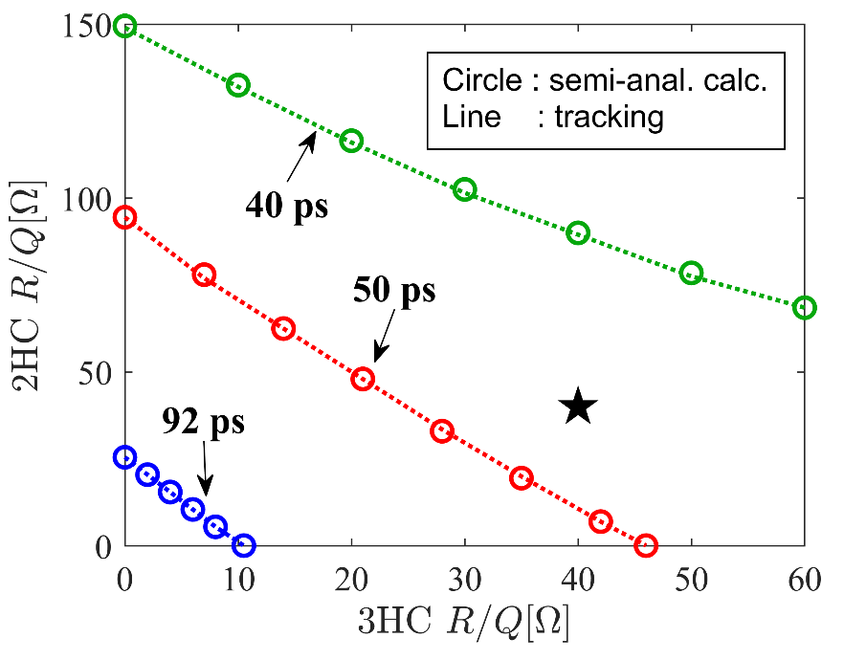
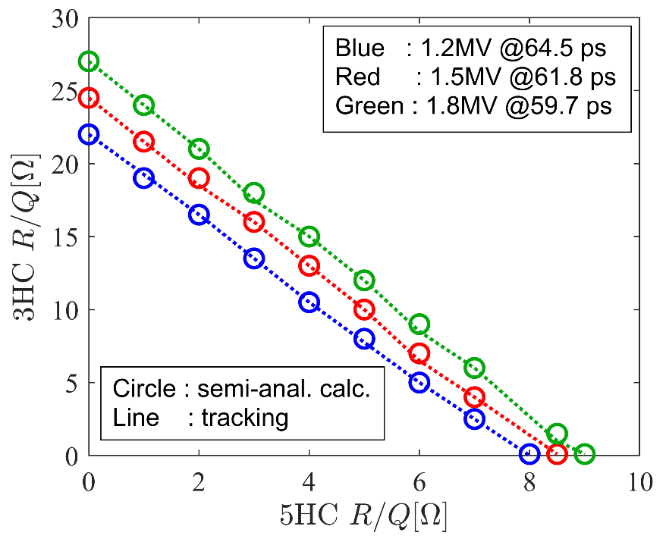
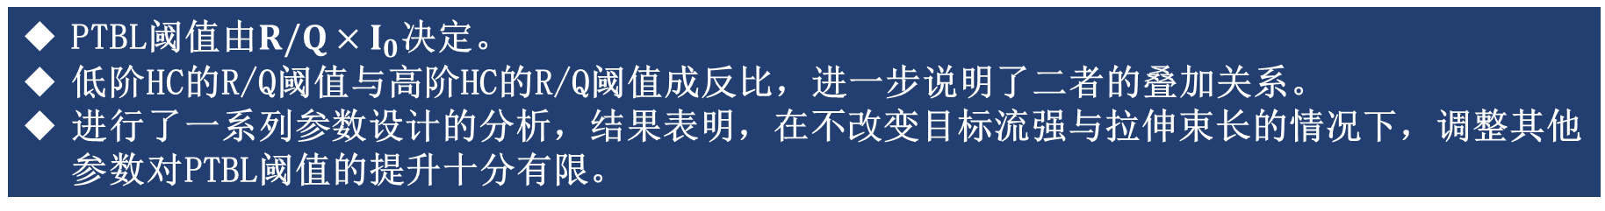
2. 研究内容 –两个HC的PTBL阈值研究
不同束长与流强的R/Q阈值
2，3阶HC组成三RF系统的R/Q阈值
不同主腔压在最优拉伸下的R/Q阈值
PTBL阈值由$R/Q×I_{0}$决定。
低阶HC的R/Q阈值与高阶HC的R/Q阈值成反比，进一步说明了二者的叠加关系。
进行了一系列参数设计的分析，结果表明，在不改变目标流强与拉伸束长的情况下，调整其他参数对PTBL阈值的提升十分有限。

Slide 16
3. 总结
提出了稳态腔压响应矩阵，用于加速半解析计算并辅助PTBL理论分析。
拓展了模拟计算程序STABLE，使其可用于三射频系统束流动力学研究。
提出了适用于超导三射频系统PTBL阈值快速判断的半解析方法。
PTBL阈值对三射频系统的两个HC的R/Q数值要求非常严格。

Slide 17
感 谢 聆 听 ！

